Slide 1


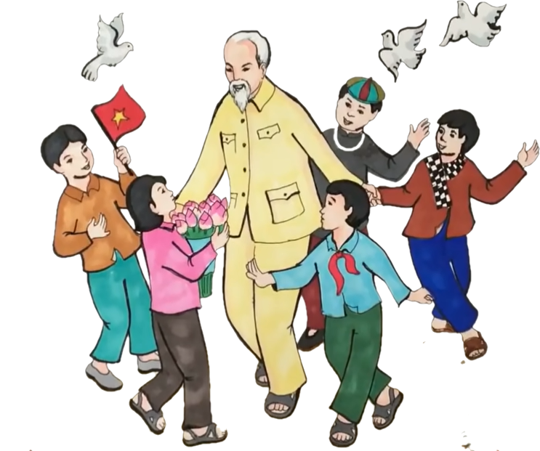

Slide 2






Slide 3



Trao đổi được suy nghĩ của em khi đọc đoạn thơ của Bác Hồ.
– Nêu được phỏng đoán về nội dung bài đọc qua tên bài, hoạt động khởi động và tranh minh hoạ.
– Đọc trôi chảy bài đọc, ngắt nghỉ đúng dấu câu, đúng logic ngữ nghĩa; trả lời được các câu hỏi tìm hiểu bài. Hiểu được nội dung của bài đọc: Bác Hồ khuyên HS cố gắng học tập, rèn luyện để kế tục sự nghiệp của cha ông, xây dựng nước Việt Nam văn minh, giàu mạnh.

Slide 4



Slide 5


Trao đổi với bạn suy nghĩ của em khi đọc đoạn thơ sau:
Bác mong các cháu chăm ngoan
Mai sau gìn giữ giang sơn Lạc Hồng
Sao cho nổi tiếng Tiên Rồng
Sao cho tỏ mặt nhi đồng Việt Nam.
Hồ Chí Minh
HOẠT ĐỘNG NHÓM ĐÔI

Slide 6

Ý nghĩa
Bác quan tâm và niềm mong mỏi các cháu thiếu nhi chăm học và làm được nhiều việc tốt góp phần xây dựng và giữ gìn nền độc lập còn rất non trẻ của đất nước. Bác nhắc đến những danh từ thiêng liêng như: Lạc Hồng, Tiên Rồng, Việt Nam như muốn gợi lại truyền thống yêu nước bốn nghìn năm của dân tộc gắn liền với tên tuổi của những người anh hùng nhỏ tuổi như: Thánh Gióng, Trần Quốc Toản... Đây là những tấm gương sáng trong lịch sử dân tộc đáng để các cháu noi theo. Qua đó, em thấy mình cần cố gắng học tập rèn luyện để không phụ công mong mỏi của Bác Hồ.

Slide 7

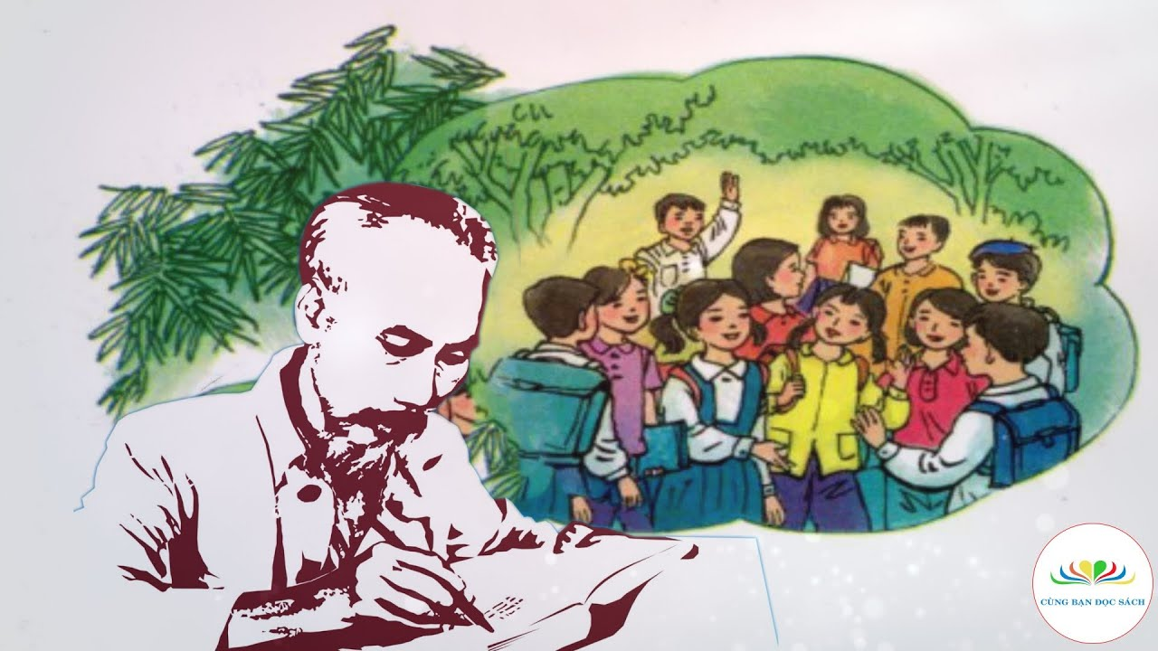

Slide 9




Slide 10






Mắt dõi
Tai nghe
Tay dò

Slide 11
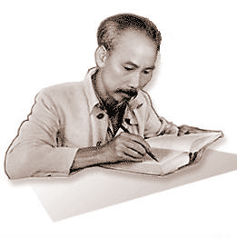
Thư gửi các học sinh
(Trích)
Các em học sinh,
Ngày hôm nay là ngày khai trường đầu tiên ở nước Việt Nam Dân chủ Cộng hoà. Tôi đã tưởng tượng thấy trước mắt cái cảnh nhộn nhịp tưng bừng của ngày tựu trường ở khắp các nơi. Các em hết thảy đều vui vẻ vì sau mấy tháng giời nghỉ học, sau bao nhiêu cuộc chuyển biến khác thường, các em lại được gặp thầy gặp bạn. Nhưng sung sướng hơn nữa, từ giờ phút này giở đi, các em bắt đầu được nhận một nền giáo dục hoàn toàn Việt Nam. [...]
Các em được hưởng sự may mắn đó là nhờ sự hi sinh của biết bao nhiêu đồng bào các em. Vậy các em nghĩ sao? [...]

Slide 12
Trong năm học tới đây, các em hãy cố gắng, siêng năng học tập, ngoan ngoãn, nghe thầy, yêu bạn. Sau 80 năm giời nô lệ làm cho nước nhà bị yếu hèn, ngày nay chúng ta cần phải xây dựng lại cơ đồ mà tổ tiên đã để lại cho chúng ta, làm sao cho chúng ta theo kịp các nước khác trên hoàn cầu. Trong công cuộc kiến thiết đó, nước nhà trông mong chờ đợi ở các em rất nhiều. Non sông Việt Nam có trở nên tươi đẹp hay không, dân tộc Việt Nam có bước tới đài vinh quang để sánh vai với các cường quốc năm châu được hay không, chính là nhờ một phần lớn ở công học tập của các em. [...]
Ngày hôm nay, nhân buổi tựu trường của các em, tôi chỉ biết chúc các em một năm đầy vui vẻ và đầy kết quả tốt đẹp.
Chào các em thân yêu.
Hồ Chí Minh

Slide 13

Toàn bài đọc với thong thả, rõ ràng, rành mạch.
Nhấn giọng ở những từ ngữ chỉ hoạt động, tình cảm, niềm mong đợi

Slide 14

chuyển biến
tựu trường
kiến thiết

Slide 15

• Các em hết thảy đều vui vẻ/ vì sau mấy tháng giời nghỉ học,/ sau bao nhiêu cuộc chuyển biến khác thường,/ các em lại được gặp thầy gặp bạn.//;
• Sau 80 năm giời nô lệ/ làm cho nước nhà bị yếu hèn,/ ngày nay/ chúng ta cần phải xây dựng lại cơ đồ mà tổ tiên đã để lại cho chúng ta,/ làm sao cho chúng ta/ theo kịp các nước khác trên hoàn cầu.//;...

Slide 16


Bài tập đọc được chia làm mấy đoạn
Bài tập đọc được chia làm mấy đoạn?
Đoạn 1: Từ đầu đến “Vậy các em nghĩ sao? [...]”.
Đoạn 2: Còn lại

Slide 17

Thư gửi các học sinh
(Trích)
Các em học sinh,
Ngày hôm nay là ngày khai trường đầu tiên ở nước Việt Nam Dân chủ Cộng hoà. Tôi đã tưởng tượng thấy trước mắt cái cảnh nhộn nhịp tưng bừng của ngày tựu trường ở khắp các nơi. Các em hết thảy đều vui vẻ vì sau mấy tháng giời nghỉ học, sau bao nhiêu cuộc chuyển biến khác thường, các em lại được gặp thầy gặp bạn. Nhưng sung sướng hơn nữa, từ giờ phút này giở đi, các em bắt đầu được nhận một nền giáo dục hoàn toàn Việt Nam. [...]
Các em được hưởng sự may mắn đó là nhờ sự hi sinh của biết bao nhiêu đồng bào các em. Vậy các em nghĩ sao? [...]

Slide 18
Trong năm học tới đây, các em hãy cố gắng, siêng năng học tập, ngoan ngoãn, nghe thầy, yêu bạn. Sau 80 năm giời nô lệ làm cho nước nhà bị yếu hèn, ngày nay chúng ta cần phải xây dựng lại cơ đồ mà tổ tiên đã để lại cho chúng ta, làm sao cho chúng ta theo kịp các nước khác trên hoàn cầu. Trong công cuộc kiến thiết đó, nước nhà trông mong chờ đợi ở các em rất nhiều. Non sông Việt Nam có trở nên tươi đẹp hay không, dân tộc Việt Nam có bước tới đài vinh quang để sánh vai với các cường quốc năm châu được hay không, chính là nhờ một phần lớn ở công học tập của các em. [...]
Ngày hôm nay, nhân buổi tựu trường của các em, tôi chỉ biết chúc các em một năm đầy vui vẻ và đầy kết quả tốt đẹp.
Chào các em thân yêu.
Hồ Chí Minh

Slide 19


Thử gửi các học sinh
• Đây là thư của Bác Hồ gửi học sinh nhân ngày khai giảng năm học đầu tiên của nước Việt Nam Dân chủ Cộng hoà, tháng 9 năm 1945.

Slide 20
Việt Nam Dân chủ Cộng hoà:
tên nước ta từ năm 1945 đến năm 1976.

Slide 21
Giời:
trời.

Slide 22
Cơ đồ:
sự nghiệp lớn lao và vững chắc; ở đây có nghĩa là đất nước, giang sơn.

Slide 23
Hoàn cầu:
toàn thế giới.

Slide 24
kiến thiết
xây dựng

Slide 25
cường quốc năm châu
các nước giàu mạnh trên thế giới

Slide 26
bao nhiêu cuộc chuyển biến khác thường
ý nói những sự kiện lớn từ giữa năm 1945 đến trước ngày khai giảng, nổi bật là công cuộc Cách mạng tháng Tám và sự ra đời của nước Việt Nam Dân chủ Cộng hoà

Slide 27
80 năm giời nô lệ
80 năm nước ta bị thực dân Pháp đô hộ

Slide 28




Yêu cầu
Tiêu chí đánh giá
Phân công đọc theo đoạn.
Tất cả thành viên đều đọc.
Giải nghĩa từ cùng nhau.
1. Đọc đúng.
2. Đọc to rõ.
3. Ngắt nghỉ đúng nhịp

Slide 29



Tiêu chí đánh giá
1. Đọc đúng.
2. Đọc to rõ.
3. Ngắt nghỉ đúng nhịp

Slide 30


BÌNH CHỌN NHÓM ĐỌC
TỐT NHẤT

Slide 31


Slide 32


1. Bức thư được Bác Hồ viết gửi các học sinh vào dịp nào?
Các em học sinh,
Ngày hôm nay là ngày khai trường đầu tiên ở nước Việt Nam Dân chủ Cộng hoà. Tôi đã tưởng tượng thấy trước mắt cái cảnh nhộn nhịp tưng bừng của ngày tựu trường ở khắp các nơi. Các em hết thảy đều vui vẻ vì sau mấy tháng giời nghỉ học, sau bao nhiêu cuộc chuyển biến khác thường, các em lại được gặp thầy gặp bạn. Nhưng sung sướng hơn nữa, từ giờ phút này giở đi, các em bắt đầu được nhận một nền giáo dục hoàn toàn Việt Nam. [...]

Slide 33


1. Bức thư được Bác Hồ viết gửi các học sinh vào dịp nào?
Bác Hồ viết thư gửi cho các HS nhân ngày khai trường năm 1945 – ngày khai trường đầu tiên của nước Việt Nam Dân chủ Cộng hoà

Slide 34
2. Đọc thư của Bác, em thấy không khí ngày khai trường năm 1945 có gì đặc biệt? Vì sao?
Các em học sinh,
Ngày hôm nay là ngày khai trường đầu tiên ở nước Việt Nam Dân chủ Cộng hoà. Tôi đã tưởng tượng thấy trước mắt cái cảnh nhộn nhịp tưng bừng của ngày tựu trường ở khắp các nơi. Các em hết thảy đều vui vẻ vì sau mấy tháng giời nghỉ học, sau bao nhiêu cuộc chuyển biến khác thường, các em lại được gặp thầy gặp bạn. Nhưng sung sướng hơn nữa, từ giờ phút này giở đi, các em bắt đầu được nhận một nền giáo dục hoàn toàn Việt Nam. [...]

Slide 35
2. Đọc thư của Bác, em thấy không khí ngày khai trường năm 1945 có gì đặc biệt? Vì sao?
Không khí ngày khai trường năm 1945 rất tưng bừng và nhộn nhịp vì đây là ngày khai trường đầu tiên của nước Việt Nam Dân chủ Cộng hoà, các em HS vui mừng gặp thầy, gặp bạn.

Slide 36

Ý CHÍNH ĐOẠN 1
Điều đặc biệt của ngày khai trường năm 1945 và lời nhắc HS ghi nhớ công ơn của những người đã bảo vệ nền độc lập của đất nước, cho các em được hưởng một nền giáo dục hoàn toàn Việt Nam.

Slide 37
3. Theo lời Bác, để xây dựng đất nước giàu mạnh, học sinh có trách nhiệm như thế nào?
Trong năm học tới đây, các em hãy cố gắng, siêng năng học tập, ngoan ngoãn, nghe thầy, yêu bạn. Sau 80 năm giời nô lệ làm cho nước nhà bị yếu hèn, ngày nay chúng ta cần phải xây dựng lại cơ đồ mà tổ tiên đã để lại cho chúng ta, làm sao cho chúng ta theo kịp các nước khác trên hoàn cầu. Trong công cuộc kiến thiết đó, nước nhà trông mong chờ đợi ở các em rất nhiều. Non sông Việt Nam có trở nên tươi đẹp hay không, dân tộc Việt Nam có bước tới đài vinh quang để sánh vai với các cường quốc năm châu được hay không, chính là nhờ một phần lớn ở công học tập của các em. [...]

Slide 38
3. Theo lời Bác, để xây dựng đất nước giàu mạnh, học sinh có trách nhiệm như thế nào?
Theo lời Bác, để xây dựng đất nước giàu mạnh, HS phải cố gắng, siêng năng học tập, ngoan ngoãn, nghe thầy, yêu bạn.

Slide 39
Ý CHÍNH ĐOẠN 2
Bác Hồ khuyên HS cố gắng học tập, rèn luyện để mai sau xây dựng nước Việt Nam văn minh, giàu mạnh.

Slide 40
4. Qua bức thư, em hiểu thêm điều gì về tình cảm của Bác Hồ với thiếu nhi?
Qua bức thư, em hiểu Bác Hồ rất quan tâm, yêu quý, tin yêu, đặt nhiều kì vọng vào thiếu nhi – những chủ nhân tương lai của đất nước

Slide 41

Nội dung chính của bài đọc là gì?
Bác Hồ khuyên HS cố gắng học tập, rèn luyện để kế tục sự nghiệp của cha ông, xây dựng nước Việt Nam văn minh, giàu mạnh.

Slide 42


Slide 43

Nhắc lại nội dung, ý nghĩa của bài đọc
Bác Hồ khuyên HS cố gắng học tập, rèn luyện để kế tục sự nghiệp của cha ông, xây dựng nước Việt Nam văn minh, giàu mạnh.

Slide 44
Xác định lại giọng đọc toàn bài?
Toàn bài đọc với thong thả, rõ ràng, rành mạch.
Nhấn giọng ở những từ ngữ chỉ hoạt động, tình cảm, niềm mong đợi.

Slide 45

Trong năm học tới đây,/ các em hãy cố gắng,/ siêng năng học tập,/ ngoan ngoãn,/ nghe thầy,/ yêu bạn.// Sau 80 năm giời nô lệ làm cho nước nhà bị yếu hèn,/ ngày nay/ chúng ta cần phải xây dựng lại cơ đồ/ mà tổ tiên đã để lại cho chúng ta,/ làm sao cho chúng ta theo kịp các nước khác trên hoàn cầu.// Trong công cuộc kiến thiết đó,/ nước nhà trông mong/ chờ đợi ở các em rất nhiều.// Non sông Việt Nam có trở nên tươi đẹp hay không,/ dân tộc Việt Nam có bước tới đài vinh quang/ để sánh vai với các cường quốc năm châu được hay không,/ chính là nhờ một phần lớn/ ở công học tập của các em. [...]//
Ngày hôm nay,/ nhân buổi tựu trường của các em,/ tôi chỉ biết chúc các em/ một năm đầy vui vẻ và đầy kết quả tốt đẹp.//

Slide 46
Yêu cầu
Tiêu chí đánh giá
Phân công đọc theo đoạn.
Tất cả thành viên đều đọc.
Giải nghĩa từ cùng nhau.
1. Đọc đúng.
2. Đọc to rõ.
3. Ngắt nghỉ đúng nhịp

Slide 47
Tiêu chí đánh giá
1. Đọc đúng.
2. Đọc to rõ.
3. Ngắt nghỉ đúng nhịp

Slide 48


Slide 49


Slide 50
















Slide 51


4
2
3
1

Slide 52





Bài tập đọc chia làm mấy đoạn?
A. 2 đoạn
B. 3 đoạn
C. 1 đoạn
D. 5 đoạn

Slide 53
Đọc lại 1 đoạn em thích trong bài đọc và trả lời câu hỏi của GV

Slide 54
Đọc lại 1 đoạn em thích trong bài đọc và trả lời câu hỏi của GV

Slide 55
Nêu lại nội dung của bài đọc

Slide 56


Slide 57


